Slide 1
Moje zainteresowania a wybór przyszłej szkoły

Slide 2
I. ZAINTERESOWANIA HUMANISTYCZNE – przydatne są w zawodach, w których pracuje się z człowiekiem jako: - klientem, - uczniem, - pacjentem, - kontrahentem, - w obszarze wychowania, - opieki medycznej, - handlu i usług, - działalności artystycznej, - obsługi turystycznej, - usług gastronomicznych, - działalności związanej z udzielaniem porad

Slide 3
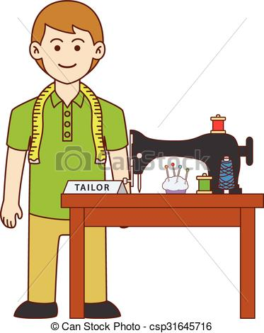
Uczeń o wysokim poziomie zainteresowań humanistycznych ma do wyboru naukę w:
liceum ogólnokształcącym – w klasach o profilu humanistycznym, teatralnym, językowym, dziennikarskim, dyplomacji europejskiej, edukacji regionalnej, biznes klasach, kulturowym, politologicznym,
liceum profilowanym – o profilu socjalnym, usługowo – gospodarczym, kreowania ubiorów,
technikum – w zawodach technik organizacji usług gastronomicznych, technik hotelarstwa, technik handlowiec, technik usług fryzjerskich, kelner
zasadniczej szkole zawodowej – w zawodach krawiec, fryzjer, sprzedawca.

Slide 4
II. ZAINTERESOWANIA MATEMATYCZNO-FIZYCZNE – przydatne s w pracy z danymi, w zawodach związanych z przedmiotami ścisłymi i niektórymi humanistycznymi, w obszarze informatyki, ekonomii, rachunkowości, nauczania, tłumacze językowych.

Slide 5
Uczeń o wysokim poziomie zainteresowań matematyczno – fizycznych ma do wyboru nauk w: - liceum ogólnokształcącym – w klasach o profilu matematycznym, matematyczno – fizycznym, matematyczno – informatycznych, - liceum profilowanym – o profilu ekonomiczno – administracyjnym, zarządzania informacje, elektronicznym, technikum – w zawodach technik informatyk, technik elektryk, technik mechatronik, technik telekomunikacji, technik teleinformatyk, - zasadniczej szkole zawodowej – w zawodach elektromechanik, elektryk.

Slide 6
III. ZAINTERESOWANIA BIOLOGICZNO-CHEMICZNE – przydatne będą w pracy z przyrodą i człowiekiem, w zawodach związanych z opieką i pielęgnacją ludzi, upraw roślin, hodowli zwierząt, badaniem zjawisk zachodzących w przyrodzie.

Slide 7
Uczeń o wysokim poziomie zainteresowań biologiczno – chemicznych ma do wyboru nauk w: - liceum ogólnokształcącym – w klasach o profilu biologiczno – chemicznym, matematyczno – geograficznym, biologicznym, chemicznym, - liceum profilowanym – o profilu chemiczne badanie środowiska, kształtowanie środowiska - technikum – w zawodach technik ochrony środowiska - zasadniczej szkole zawodowej – w zawodzie ogrodnik.

Slide 8
IV. ZAINTERESOWANIA TECHNICZNE – przydatne do pracy w wiecie techniki i danych, w zawodach, w których praca związana jest przetwarzaniem surowców, obróbka różnorodnych materiałów, produkcji dóbr materialnych, eksploatacja urządzeń.

Slide 9
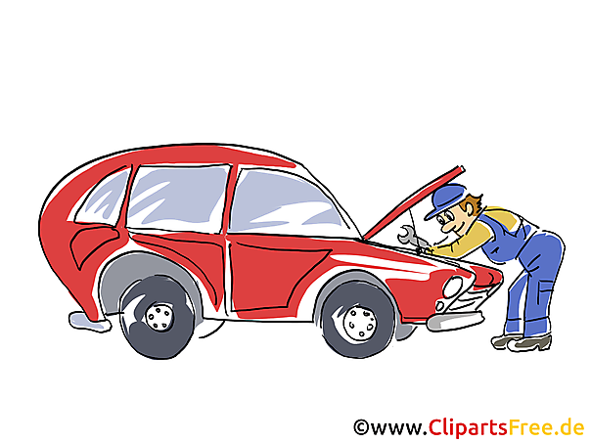
Uczeń o wysokim poziomie zainteresowań technicznych ma do wyboru nauk w: - liceum ogólnokształcącym – w klasach o profilu matematycznym, matematyczno – fizycznym, architektonicznym - liceum profilowanym – o profilu elektrotechnicznym, mechaniczne techniki wytwarzania, transportowo – spedycyjnym, - technikum – w zawodach technik mechanik, technik pojazdów samochodowych, technik mechanik o specjalności obróbka skrawaniem i spawanie, technik budownictwa, technik budowy dróg i mostów - zasadniczej szkole zawodowej – w zawodzie mechanik pojazdów samochodowych, elektryk, operator obrabiarek skrawających, monter instalacji i urządzeń sanitarnych, monter kadłubów okrętowych, monter budownictwa wodnego, mechanik monter maszyn i urządzeń, stolarz, tapicer, piekarz, cukiernik, kucharz, betoniarz – zbrojarz, posadzkarz, murarz, cieśla, malarz – tapeciarz.

Slide 10
V. ZAINTERESOWANIA OPIEKUCZO-WYCHOWAWCZE – przydatne do pracy z ludźmi w obszarze opieki, pielęgnacji, rehabilitacji. Uczeń o wysokim poziomie takich zainteresowań ma do wyboru nauk w : - liceum ogólnokształcącym – w klasach o profilu humanistycznym, ogólnym liceum profilowanym – o profilu socjalnym.

Slide 11
VI. ZAINTERESOWANIA USŁUGOWE – przydatne do pracy z ludźmi w zawodach, w których świadczy się różne usługi ludziom, głównie w zakresie wyżywienia, opieki osobistej, a także w zakresie naprawy i konserwacji różnych urządzeń.

Slide 12
Uczeń o wysokim poziomie zainteresowań usługowych ma do wyboru naukę w: - liceum profilowanym – o profilu kreowanie ubiorów, usługowo - gospodarczym - technikum – w zawodach technik usług fryzjerskich, technik usług kosmetycznych, technik technologii odzieży, technik handlowiec, kucharz, technik organizacji usług gastronomicznych, technik hotelarstwa, kelner - zasadniczej szkole zawodowej – w zawodzie kucharz, krawiec, sprzedawca, fryzjer, mechanik pojazdów samochodowych.

Slide 13
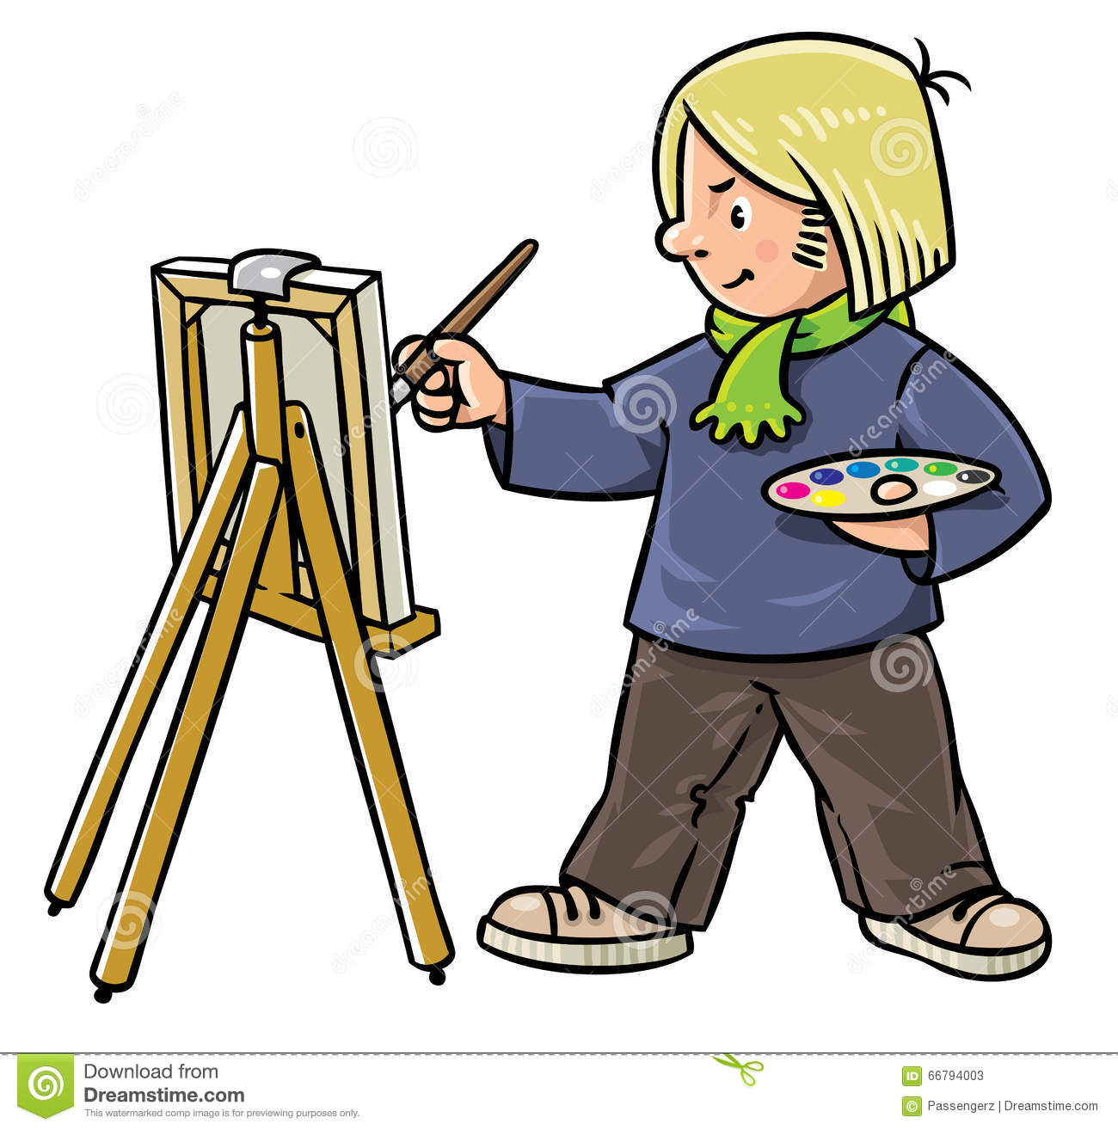
VII. ZAINTERESOWANIA ARTYSTYCZNE – przydatne do pracy twórczej, w zawodach związanych ze sztuk (literatura, teatr, muzyk, malarstwo), reklam, projektowaniem, odnawianiem, organizowaniem imprez artystycznych, różnymi usługami o charakterze artystycznym.

Slide 14
Uczeń o wysokim poziomie zainteresowań artystycznych ma do wyboru nauk w : - liceum ogólnokształcącym – w klasach o profilu humanistycznym, teatralnym, architektonicznym, ogólnym, - liceum profilowanym – o profilu usługowo – gospodarczym, kreowania ubiorów, - technikum – w zawodach technik usług fryzjerskich, technik usług kosmetycznych, technik technologii odzieży, - zasadniczej szkole zawodowej – w zawodach krawiec, fryzjer.

Slide 15
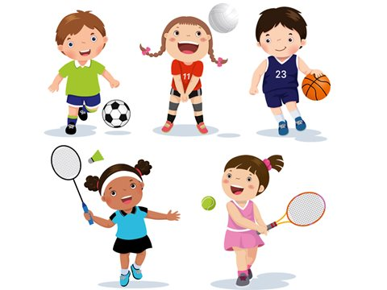
VIII. ZAINTERESOWANIA SPORTOWE – przydatne do pracy z człowiekiem w zawodach związanych z edukacji sportów, obsługą turystyczną, dziennikarstwem, rehabilitacja.

Slide 16
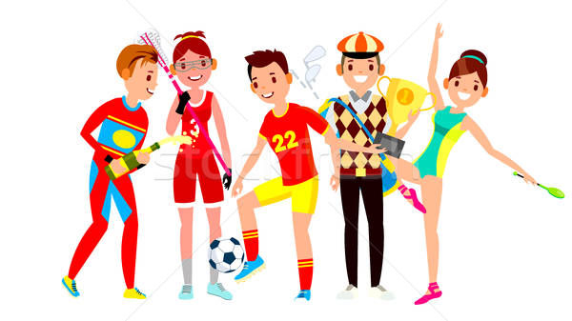
Uczeń o wysokim poziomie zainteresowań sportowych ma do wyboru nauk w : - liceum ogólnokształcącym – w klasach o profilu sportowym, humanistycznym, dziennikarskim, ogólnym - liceum profilowanym – o profilu usługowo – gospodarczym, socjalnym - technikum – w zawodach technik organizacji usług turystycznych , technik hotelarstwa.

Slide 17
Dziękuję za uwagę.

